Slide 1




Ticino
16-17-18 septembre 2026

Slide 2
Un sac à dos, des baskets et un maillot de bain …. Cap sur le Sud, loin de tes cahiers et de ton téléphone !

Slide 3
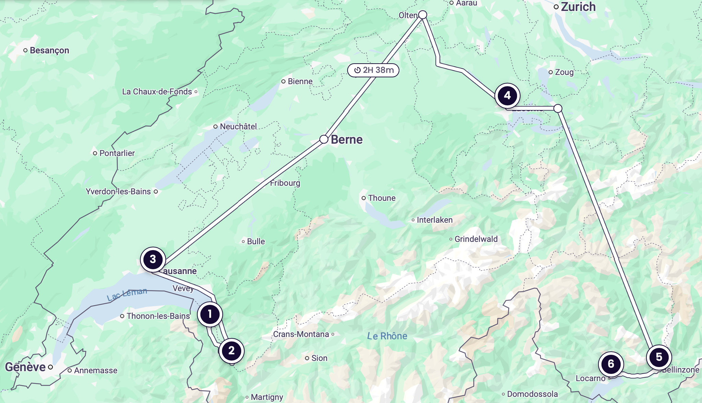
Du Léman au Lac Majeur

Slide 4
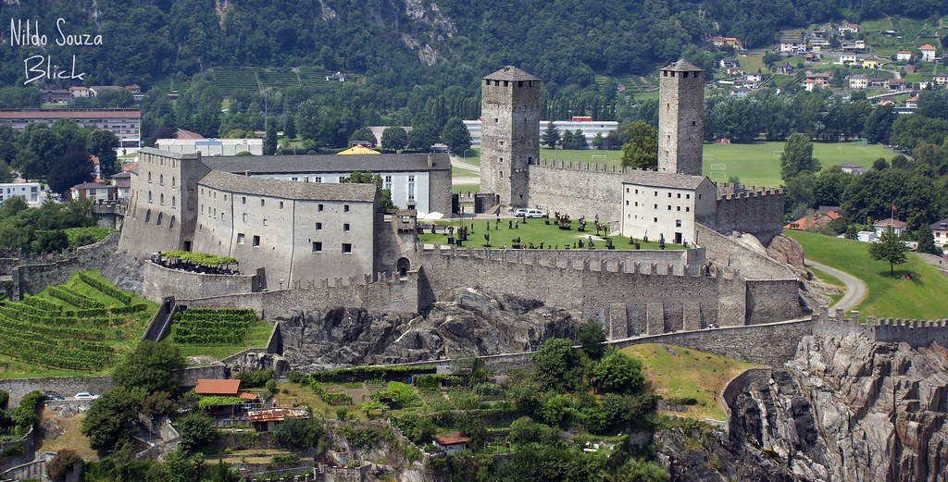
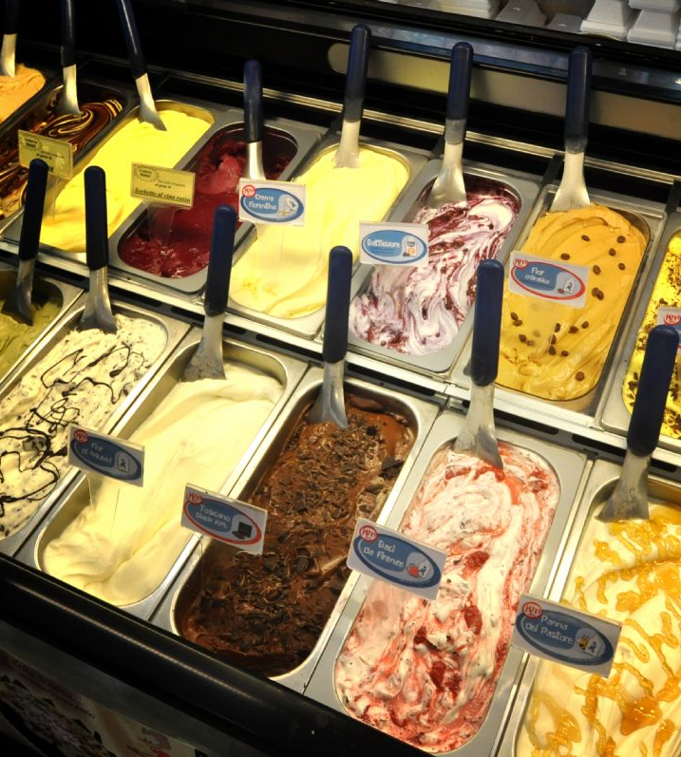
Halte à Bellinzona

Slide 5
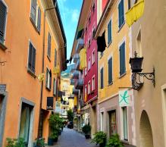
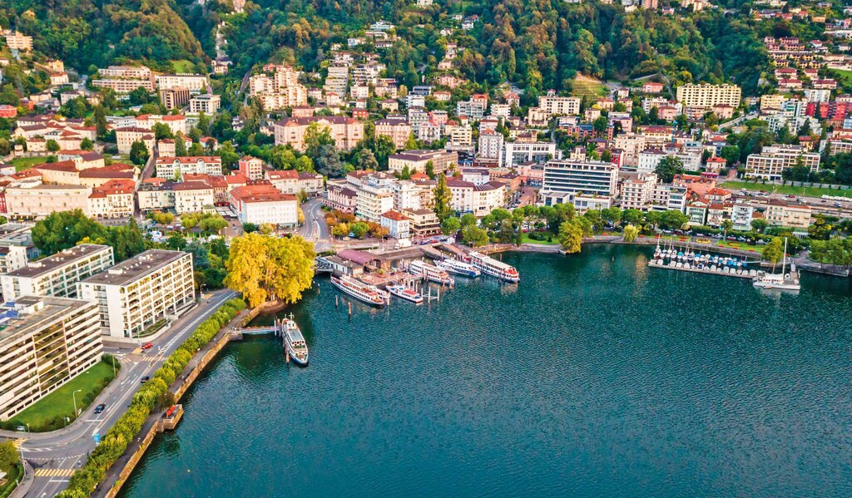
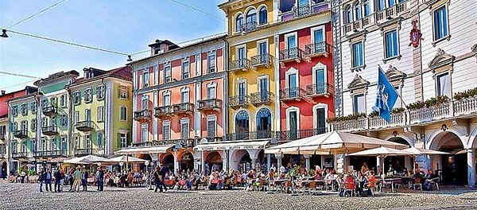
Locarno nous voilà !

Slide 6
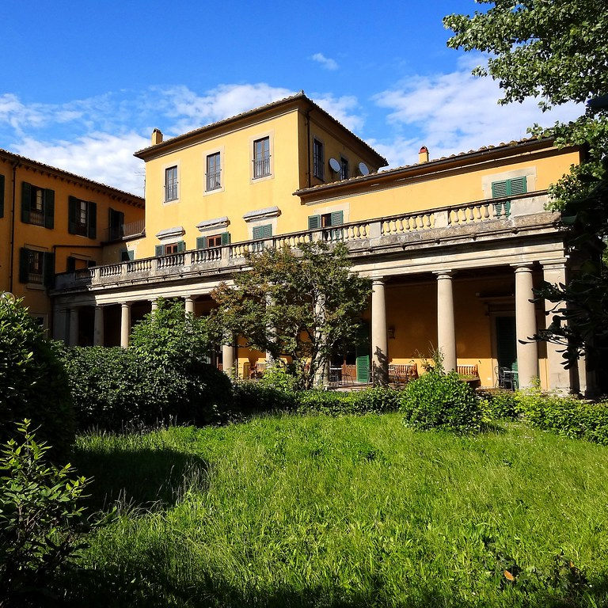
Installation à l’auberge

Slide 7
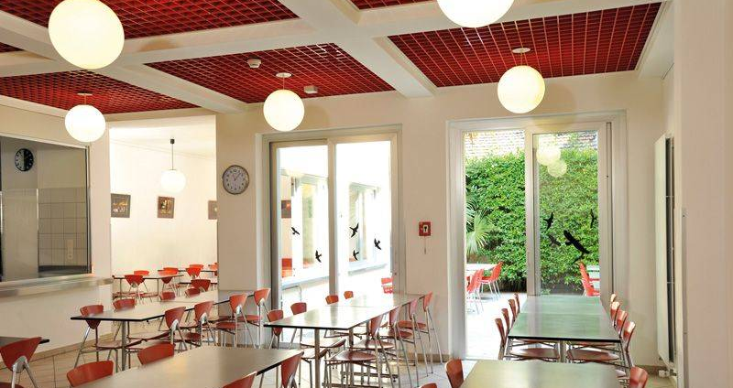
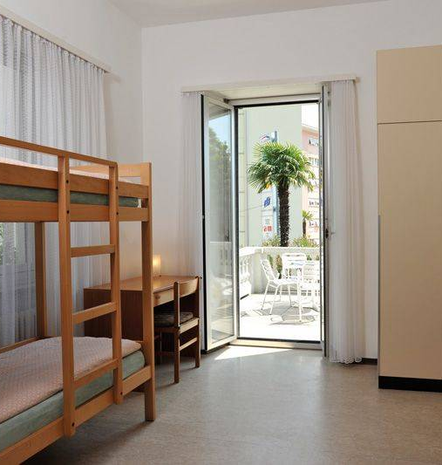
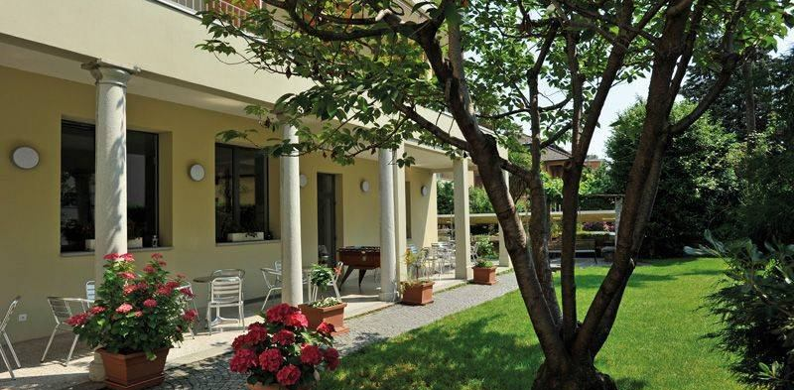

Slide 8
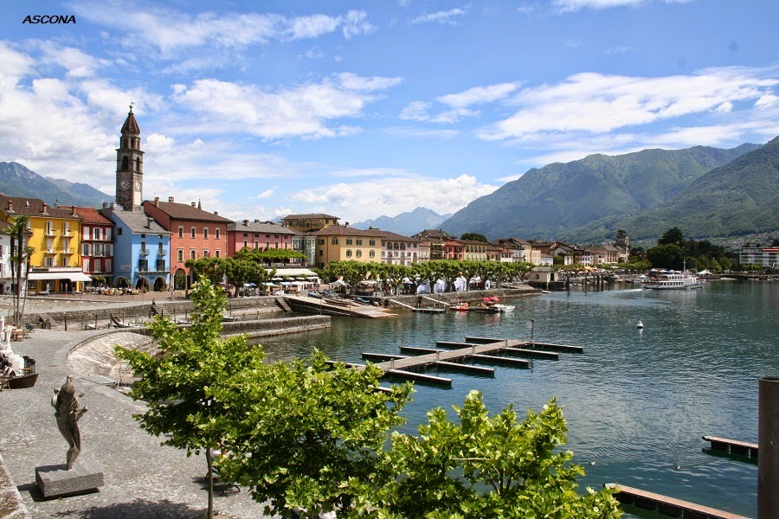
Apéritif à Ascona
Cette photo par Auteur inconnu est soumise à la licence CC BY-SA-NC

Slide 9
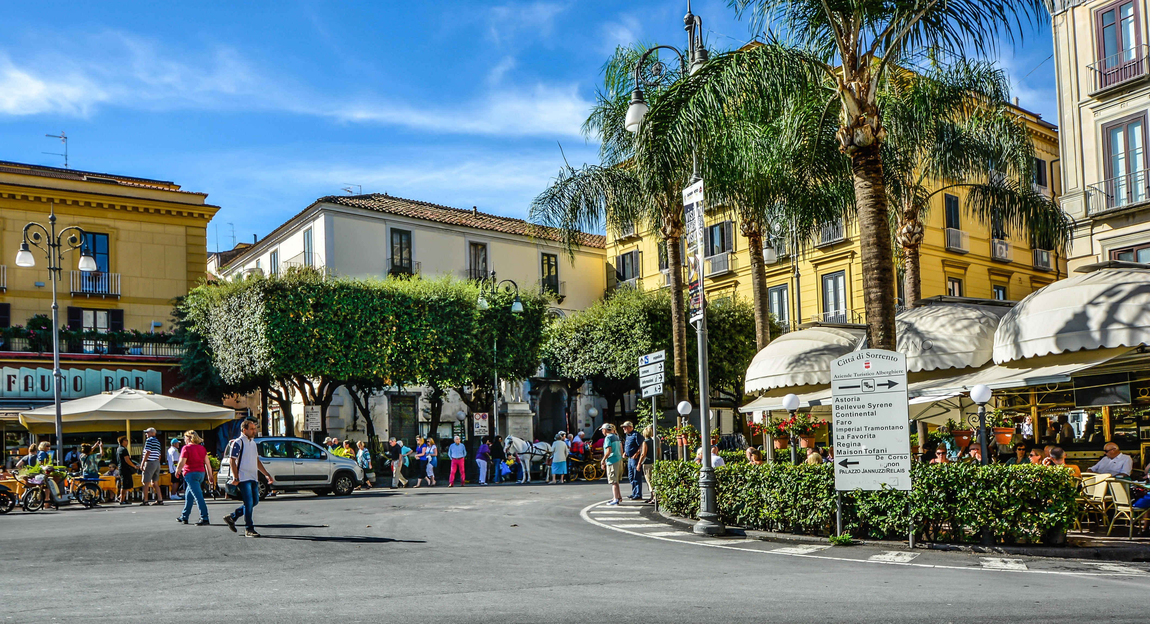
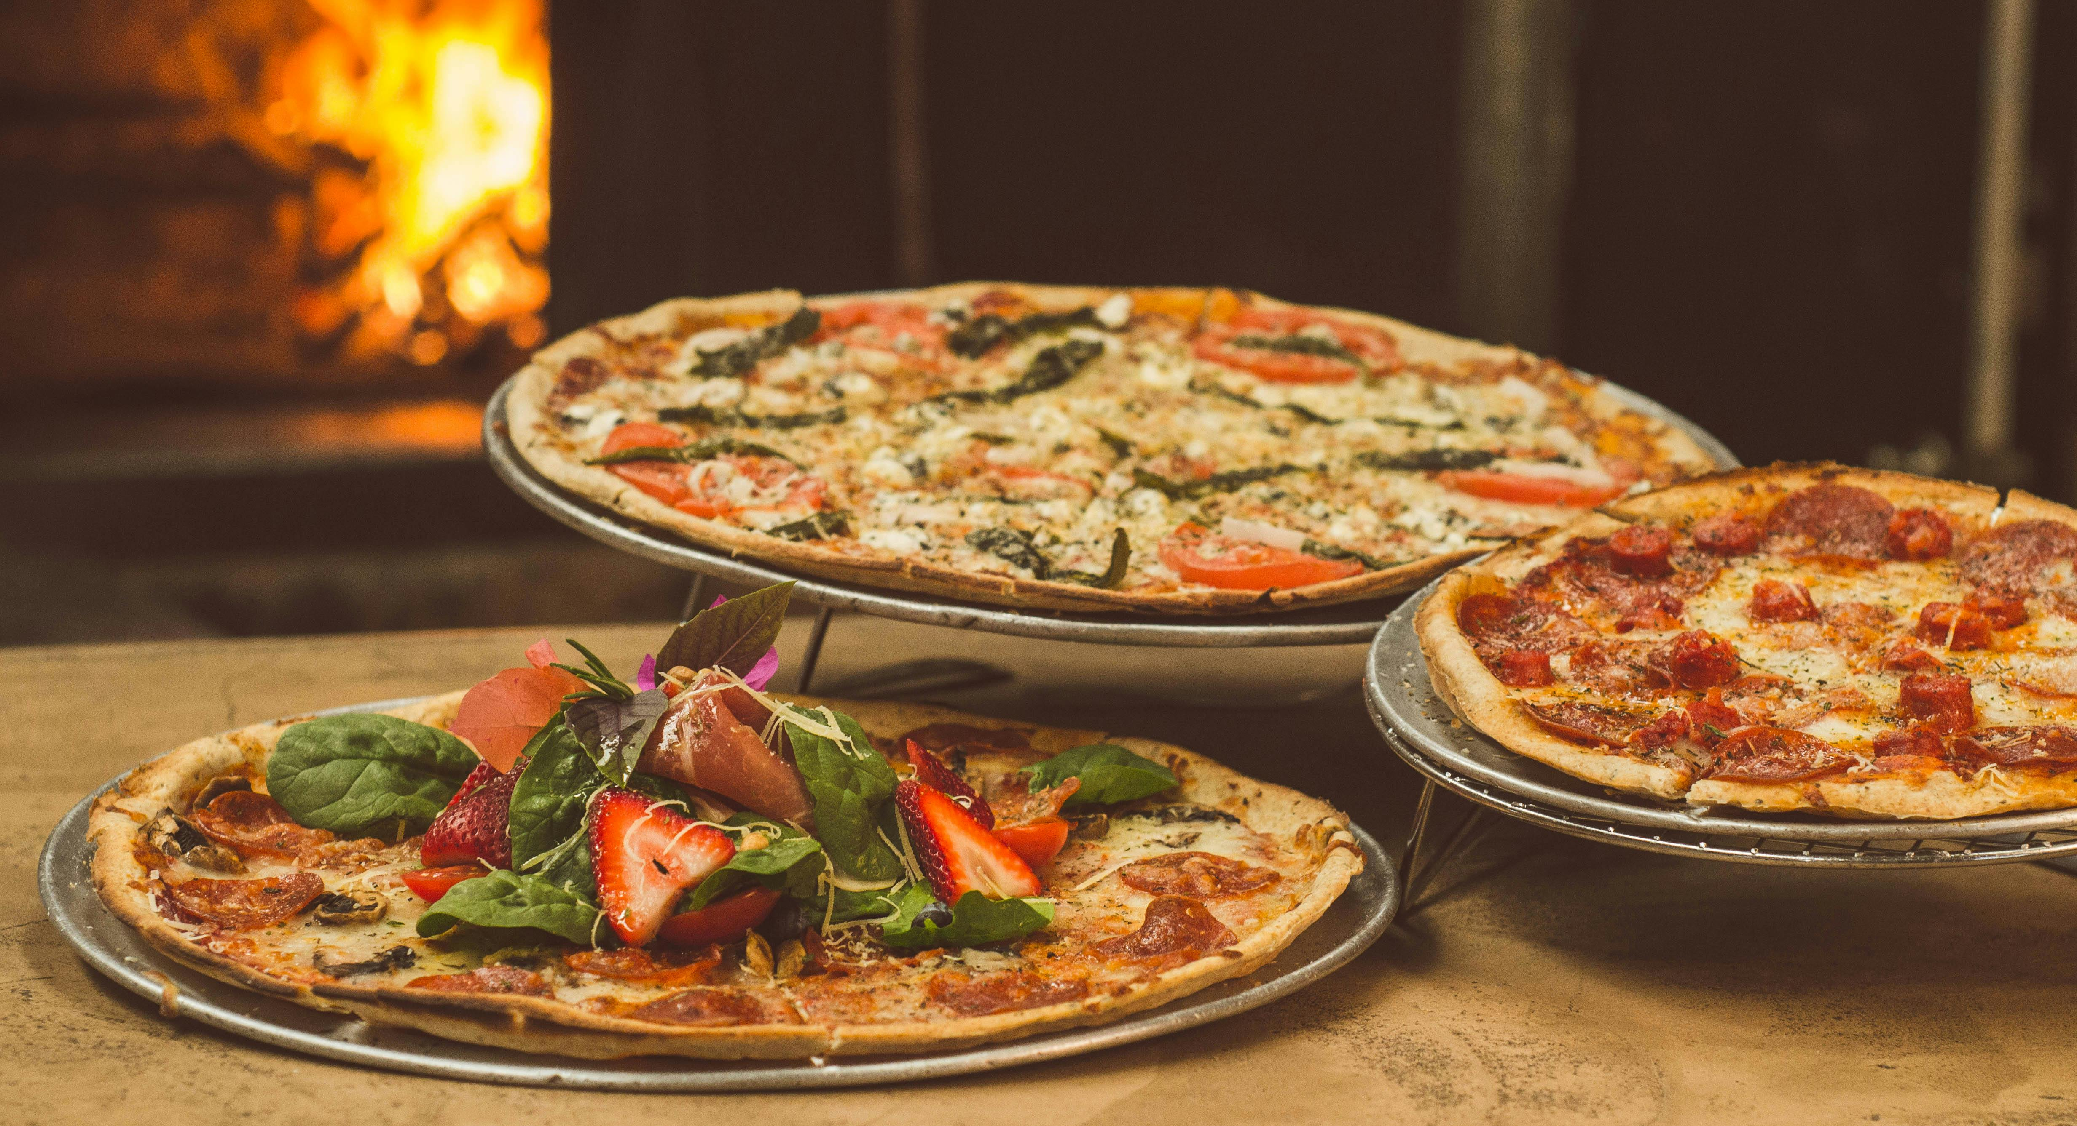
Souper en ville

Slide 10
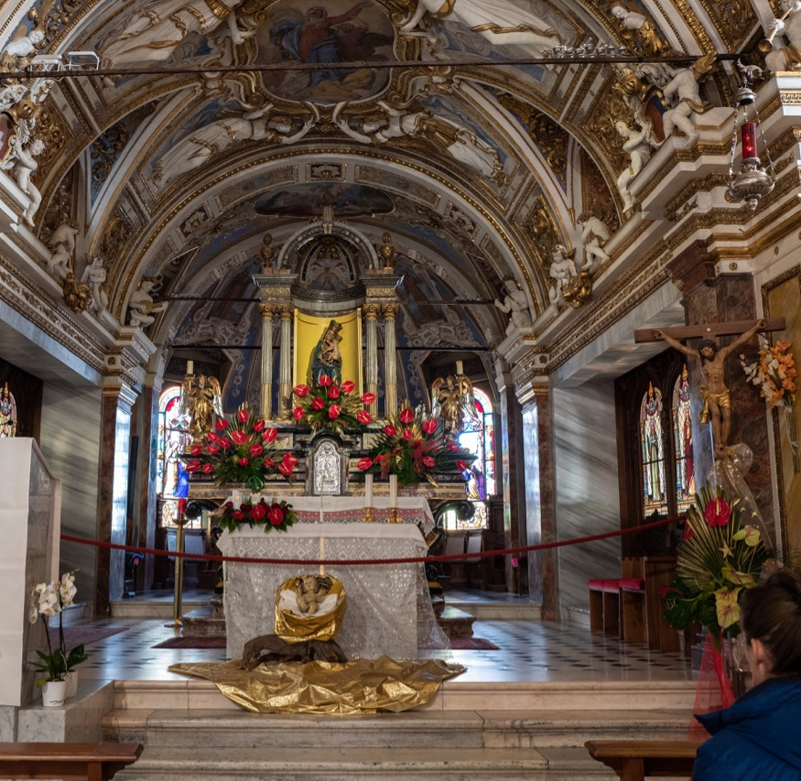
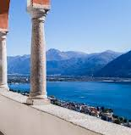
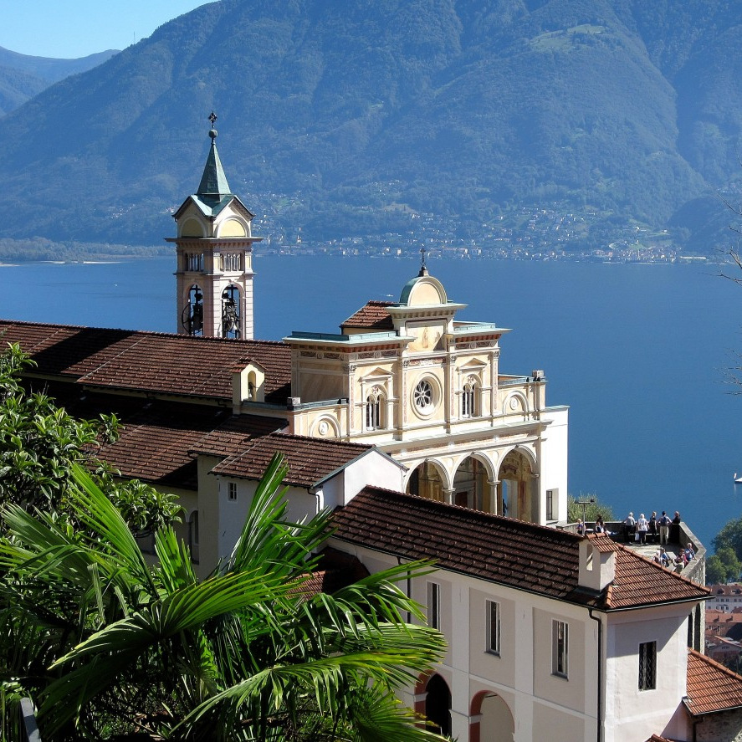
Montée à Madonna del Sasso 👟 💪

Slide 11
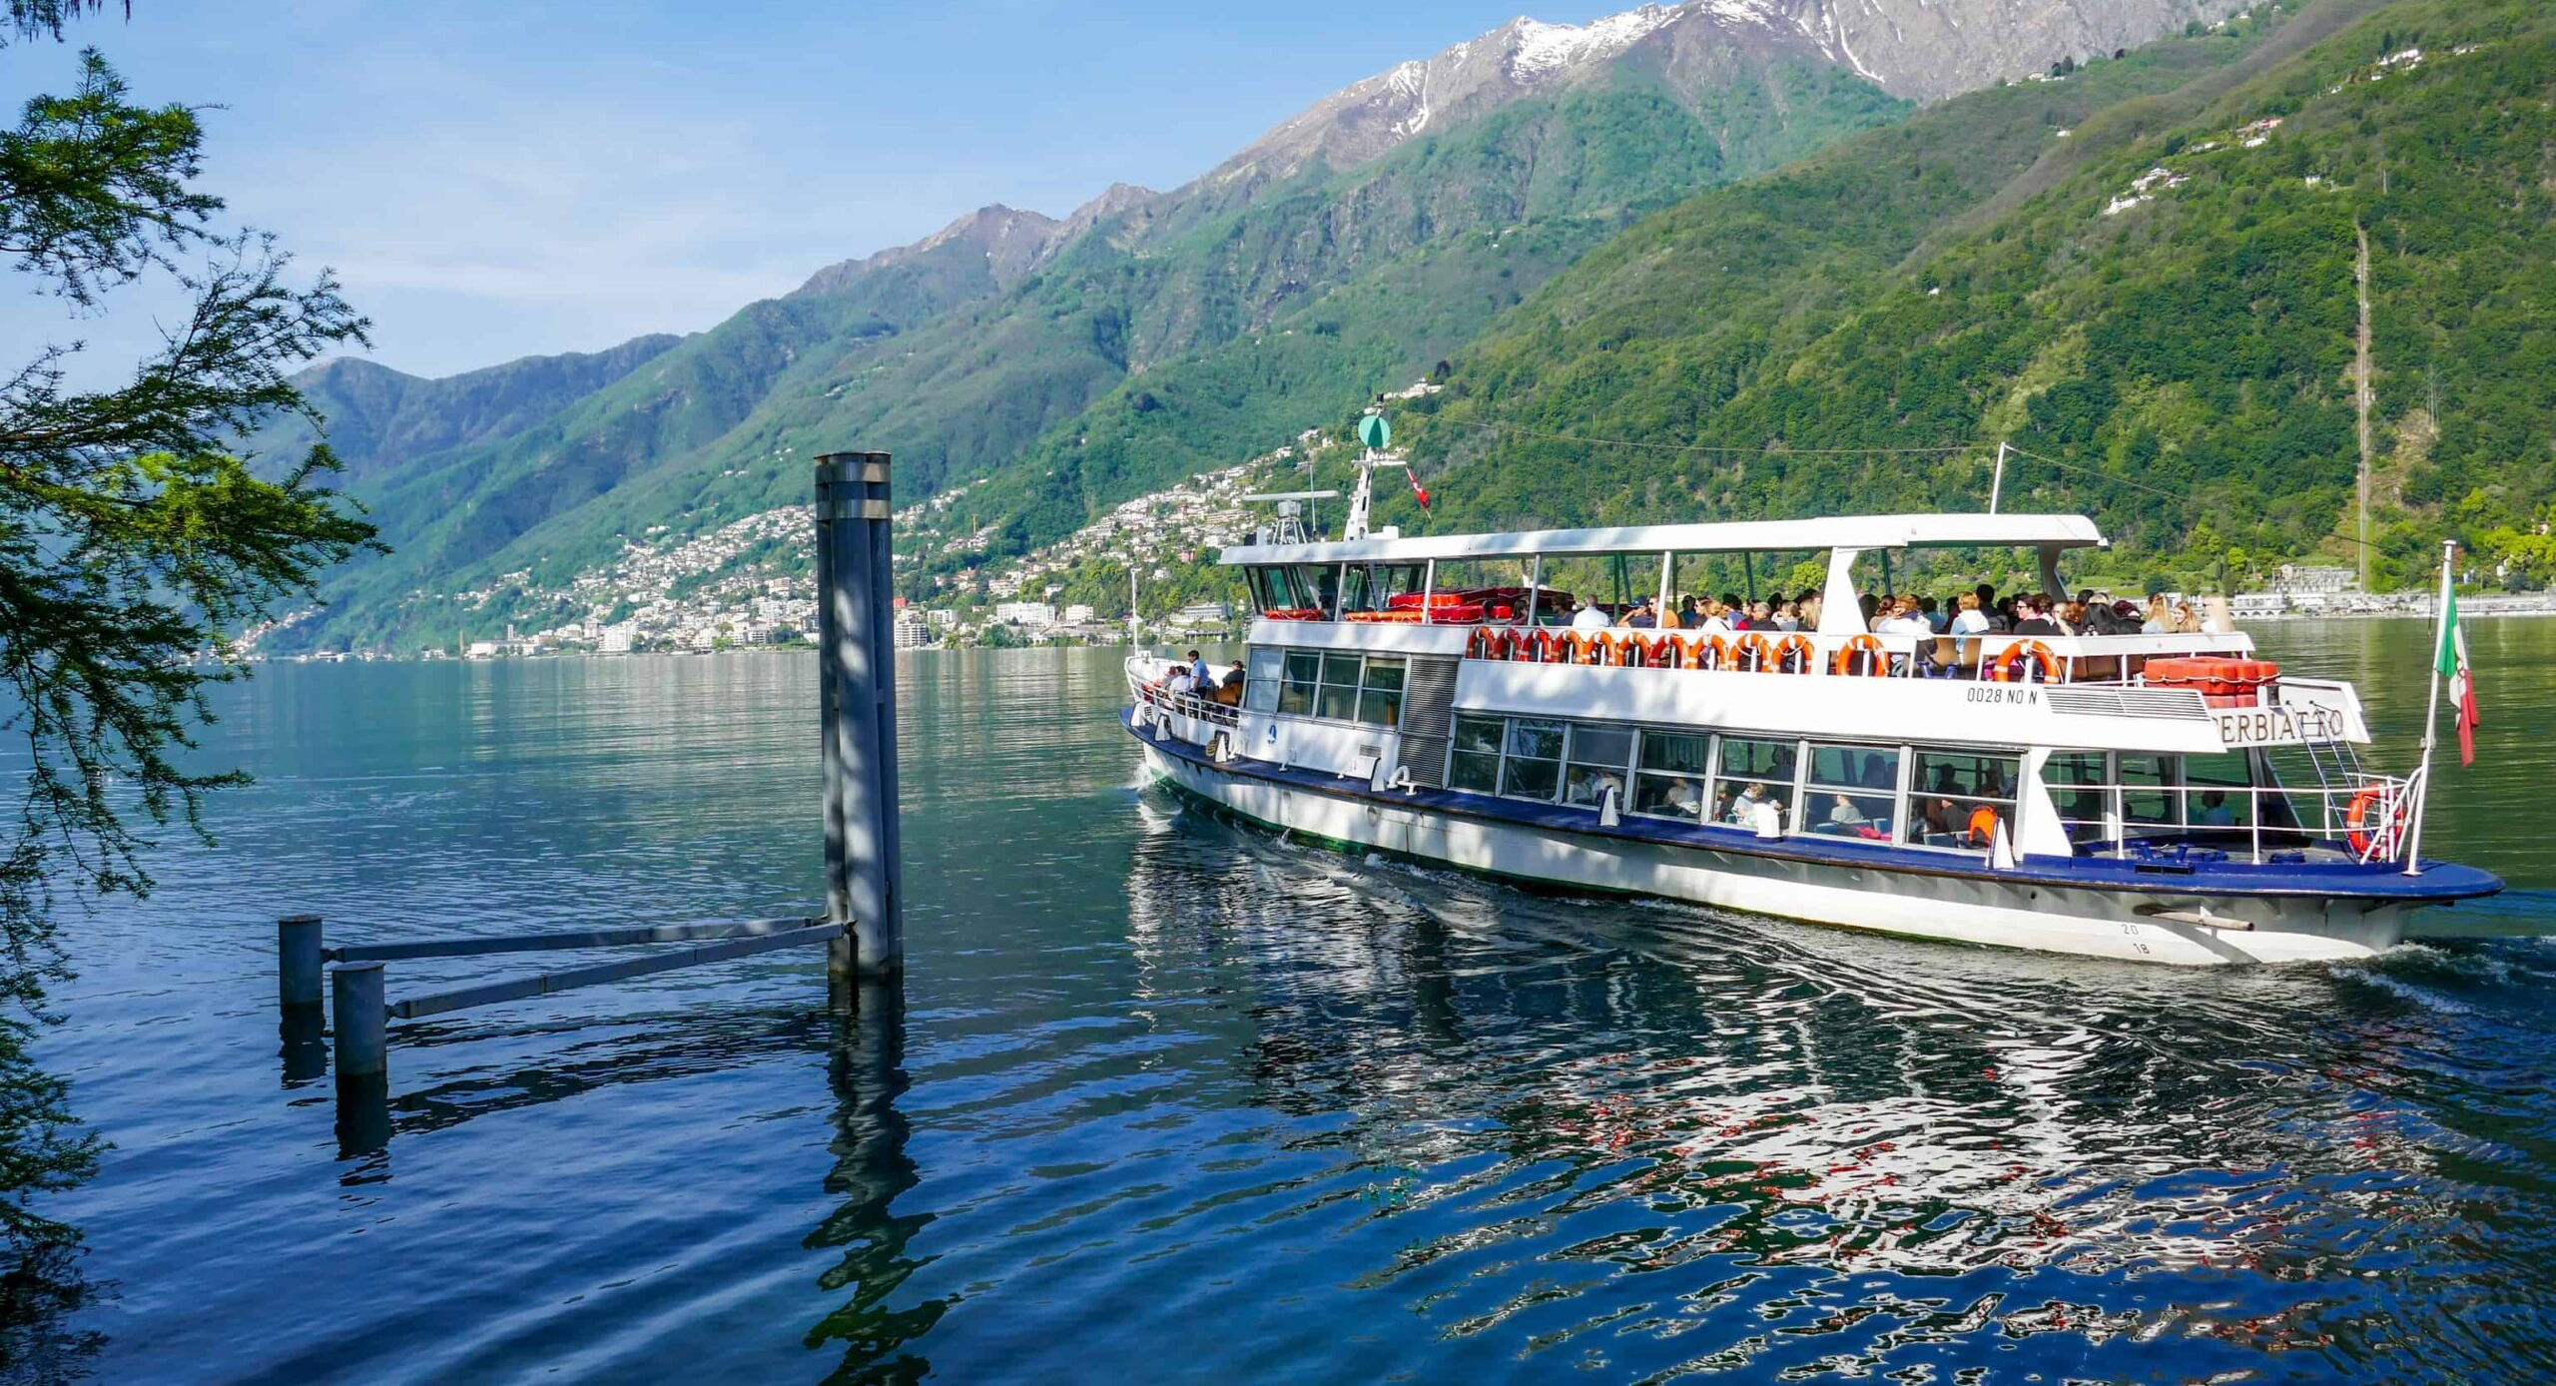
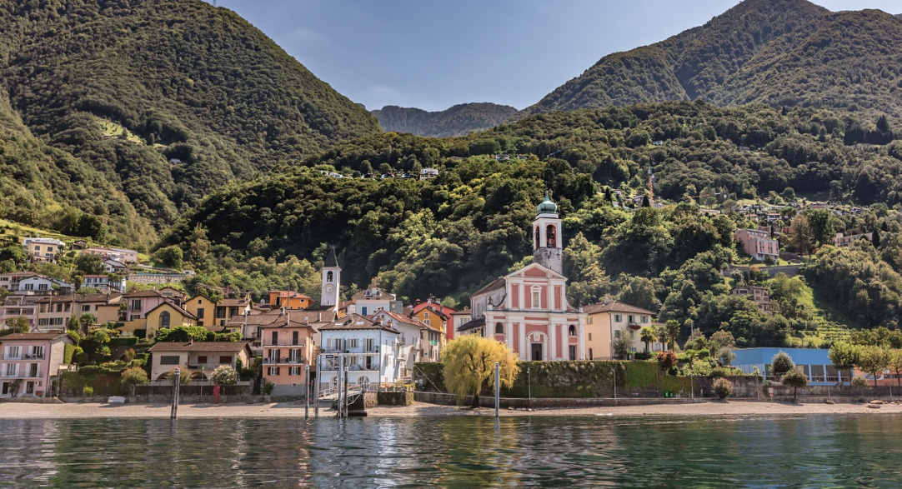
Croisière sur le Lac Majeur

Slide 12
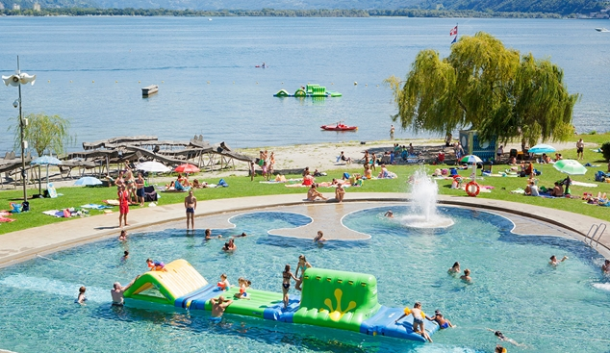
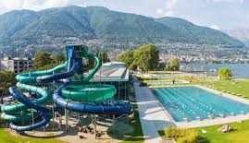
Détente et plaisirs aquatiques

Slide 13
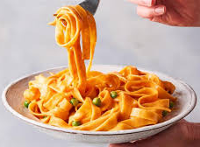
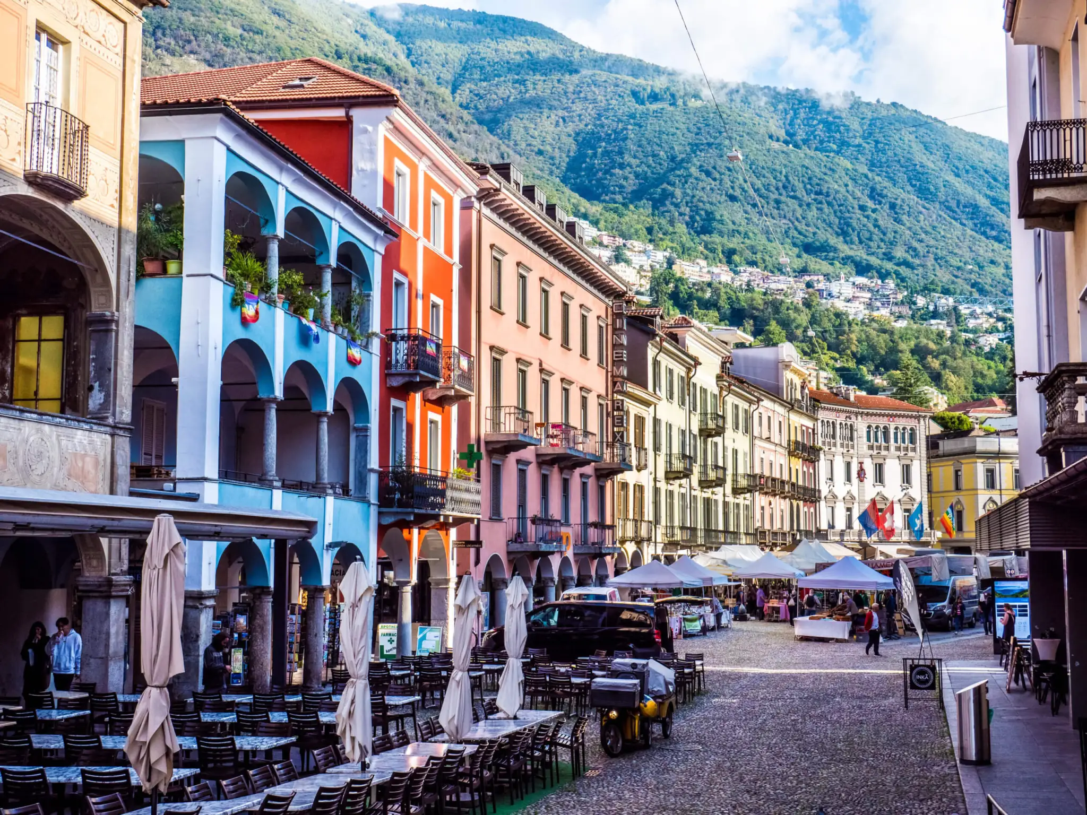
Souper en ville

Slide 14
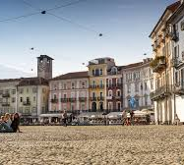
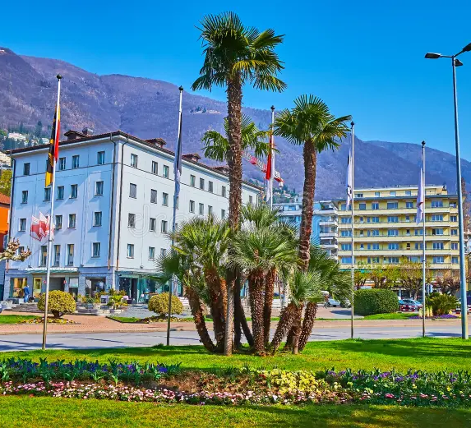
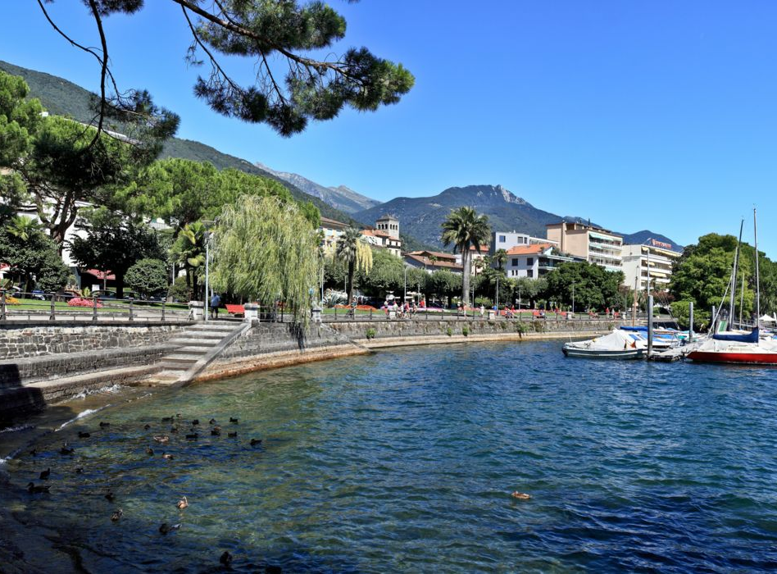
Bye bye Locarno !

Slide 15
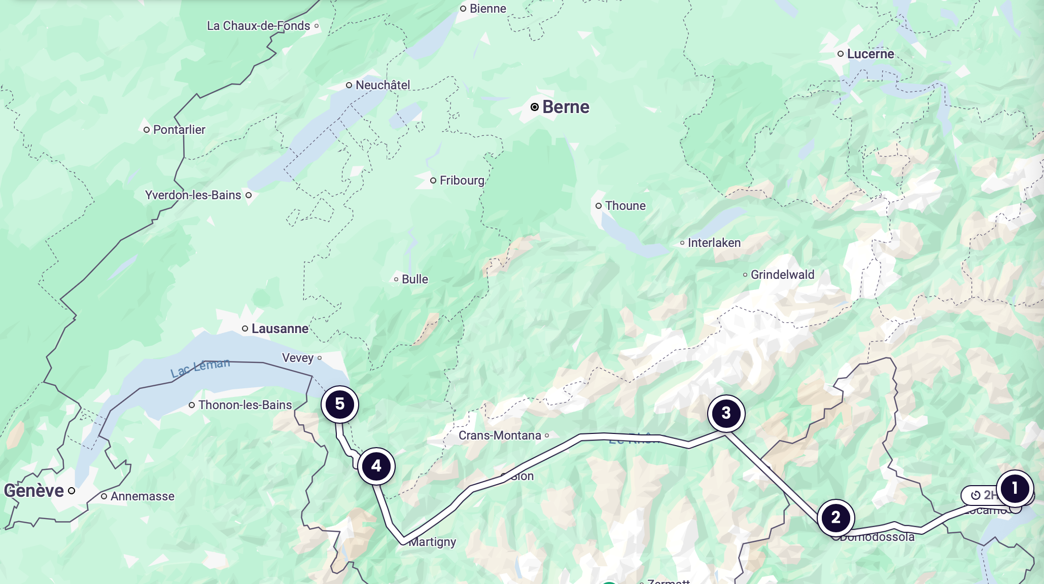
Retour par l’Italie …

Slide 16
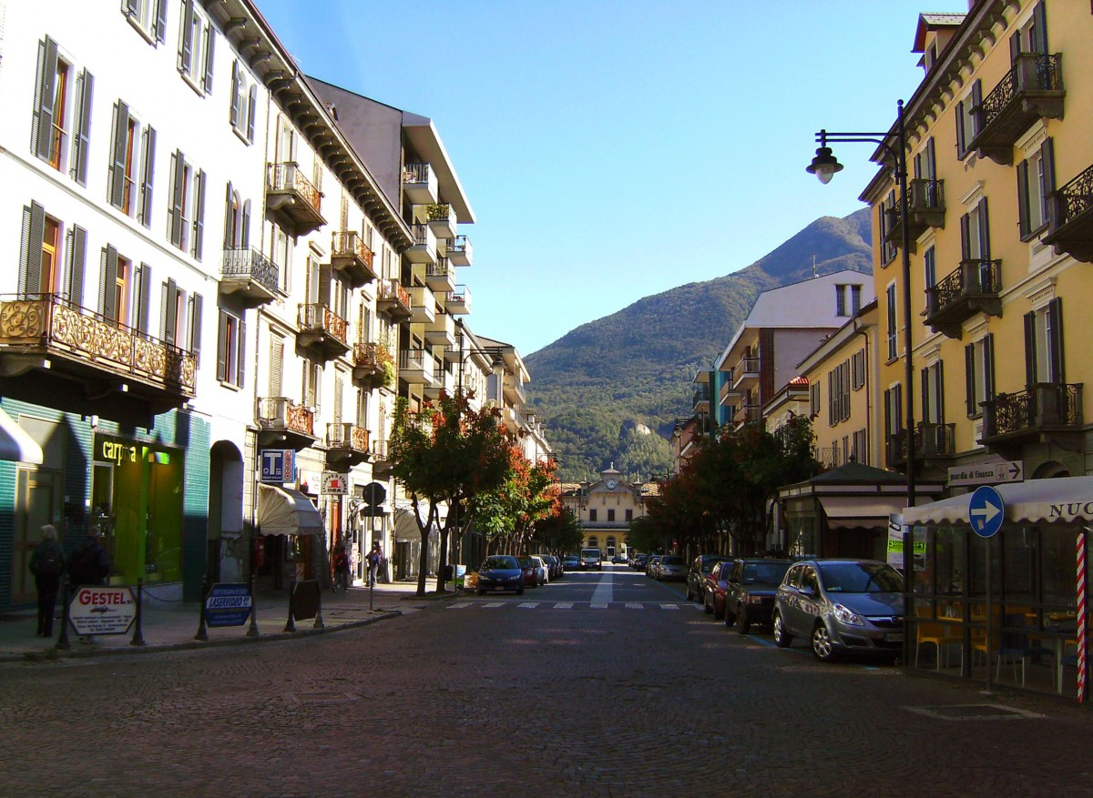
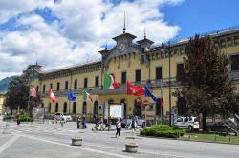
... avec une pause gourmande à Domodossola

Slide 17
Tu aimes voyager … en train et baskets aux pieds ?
Tu n’as pas peur de te mouiller ?
Tu recherches un peu d’exotisme, dans les paysages comme dans ton assiette ?
Tu peux vivre 3 jours sans téléphone ?

Slide 18
Alors … n’hésite pas : vieni con noi !
z

